Slide 1



Словарная разминка
Работа выполнена в рамках творческой мастерской
«Технологические приемы создания дидактических игр»
на сайте http://verniedruzaj.ucoz.ru
Интерактивная игра
Русский язык
2 класс
Автор- Костенко Наталья Владимировна,
учитель начальных классов
Б-Неклиновской СОШ Неклиновского района
Ростовской области

Slide 2

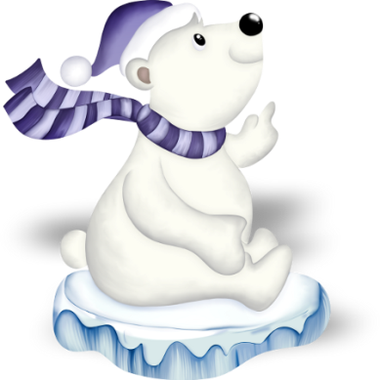
Ребята! Давайте поиграем!
В игре принимают участие две команды.
Команда «Синих» начинает игру щелчком по левому кнопке, команда «Зелёных» делает щелчок правой кнопке.
Прочитав слово в открывшемся окошке, нужно выбрать правильную букву.
При правильном ответе открывается новое задание, при неправильном - право хода получает команда соперников.
Выигрывает та команда, которая до финиша дойдет первой и меньше допустит ошибок.

Slide 3
I
II
к..пуста
с..рока
п..нал
уч..ник
а
о
о
а
и
е
е
и
г..род
з..вод
к..рова
п..тух
о
а
а
о
а
о
е
и
..гурец
ог..род
п..льто
п..суда
а
о
а
о
а
о
а
о
..бед
м..локо
сап..ги
м..роз
а
о
о
а
о
а
а
о
ФИНИШ
яг..да
р..бята
ФИНИШ
о
а
и
е

Slide 4
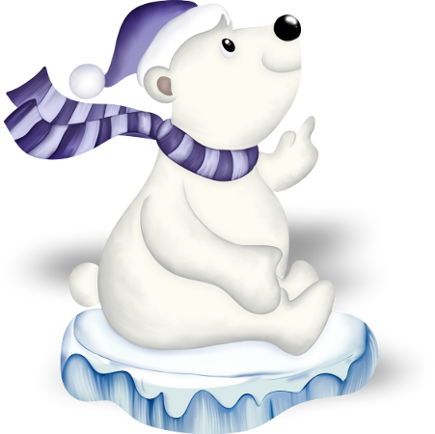
Интернет-ресурсы:
рамка
фон
Стрелка
белый медведь

